Slide 1

Teknoloji Fakültesi
Yazılım Mühendisliği
190541039
Çağrı Avcı
Innovance Consultancy Firmasında Gerçekleştirdiğim Staj-1 Sunumum

Slide 2
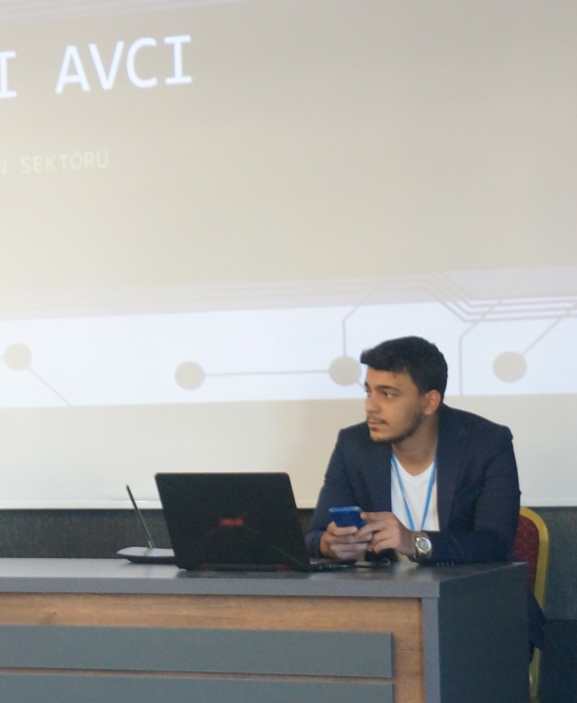


Hakkımda
Çağrı Avcı
Ben Kimim?
Yazılım Mühendisliği 4. Sınıf öğrencisiyim. Unity oyun motoruyla yaklaşık 3.5 yıldır çalışmaktayım. Geliştirdiğim oyunlar, yayınladığım oyunlar, bu alanda danışmanlık yaptığım firmalar ve bulunduğum-bitirdiğim projeler ile ilgili daha fazla bilgiye buradan ulaşabilirsiniz.
https://www.linkedin.com/in/cagriavci1/
https://github.com/cagriavci1

Slide 3

Firma Hakkında
Innovance Consultancy Ne Yapar?
En son teknolojileri ve yetenekleri bir araya getirmek üzerine kuruludur. Innovance, en karmaşık iş sorunlarının üstesinden gelme konusunda sağlam referanslarla teknoloji liderliği sağlar.
Akbank, Credit Europe Bank Russia, AnadoluBank, FibaBank gibi birçok öncü banka firmasının altyapısını ön ve arka uç teknolojilerinin geliştiriciliğini üstlenmektedir.
5+
Fazla Ülke

Slide 4

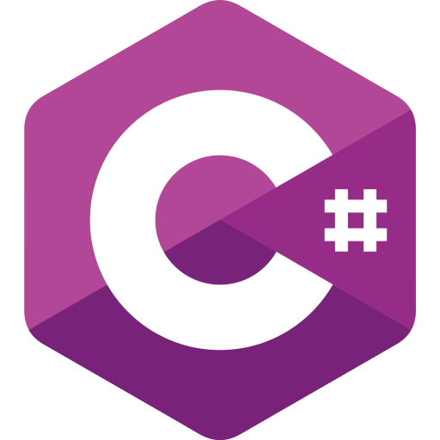






Teknolojiler
Öğrendiğim Teknolojiler
Projeyi geliştirirken
Unity Engine, Blender Modelleme, Photoshop Çizim, C# Programlama Dili, Trello Planlama Aracı, Notion Not ve Zamanlama Hesaplama Teknolojisi, GitHub Versiyon Kontrol Teknolojisi, Mixamo Animasyon Araçlarını kullanarak projeyi geliştirdim.

Slide 5
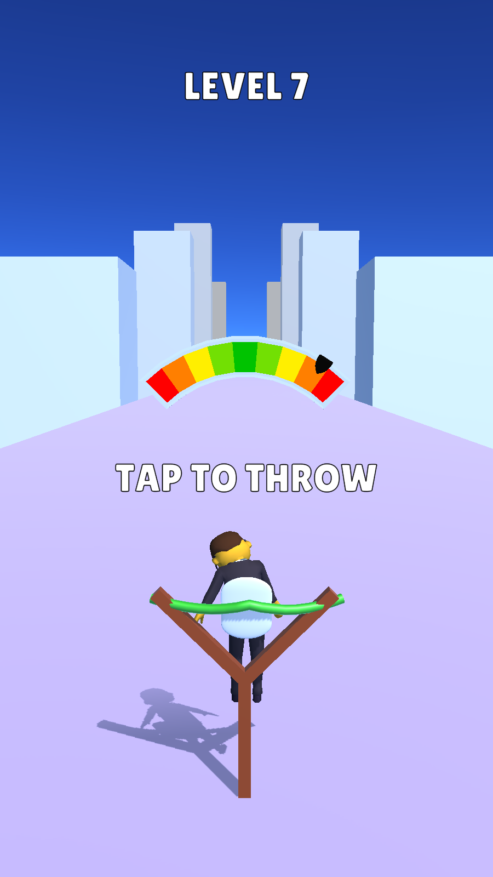
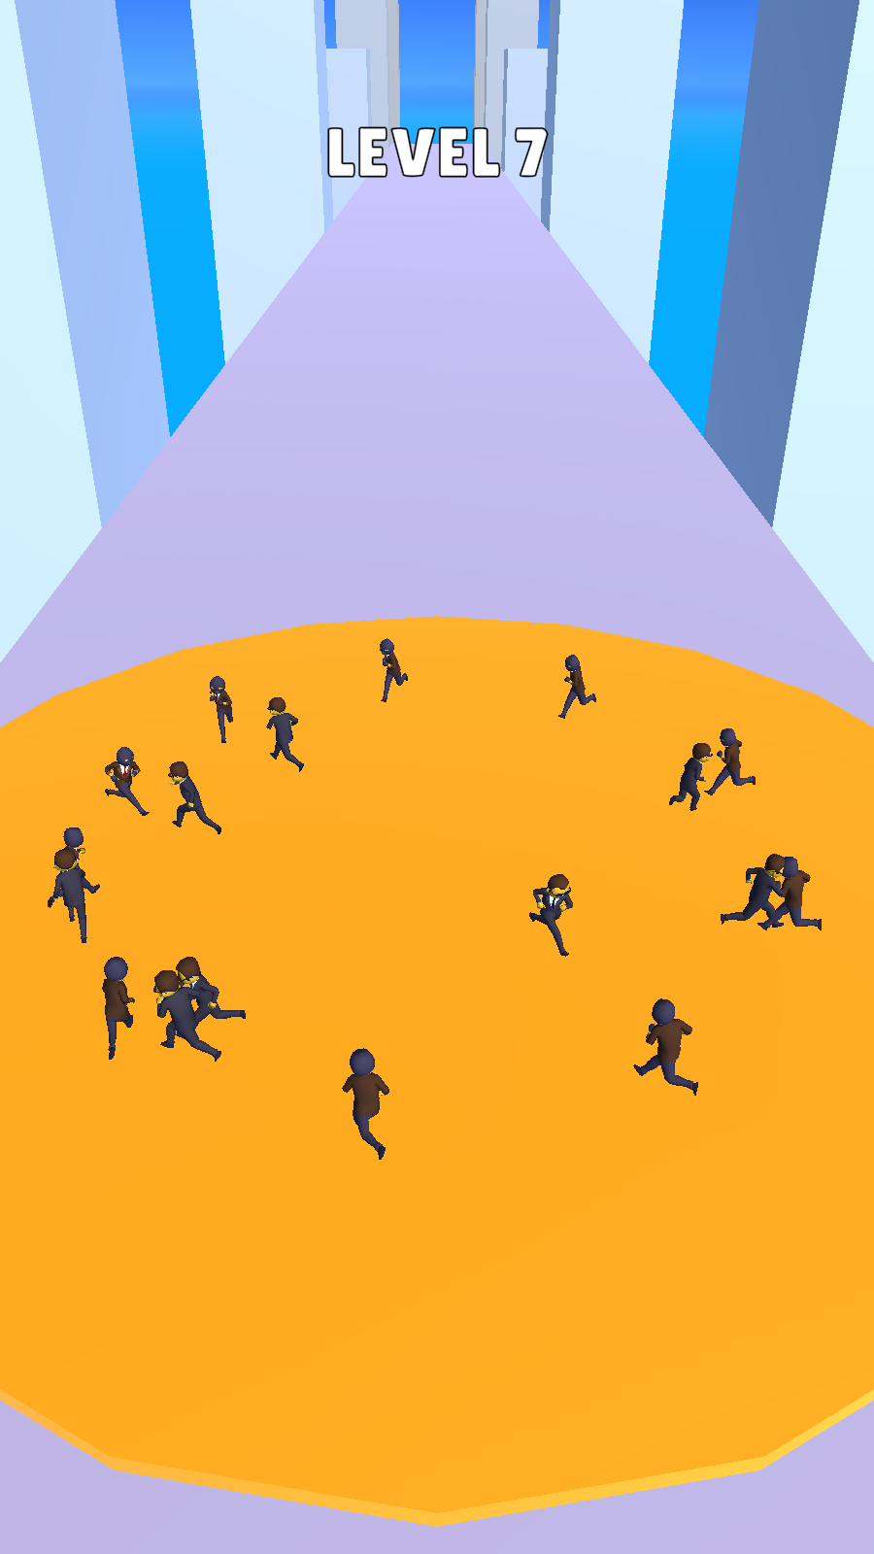
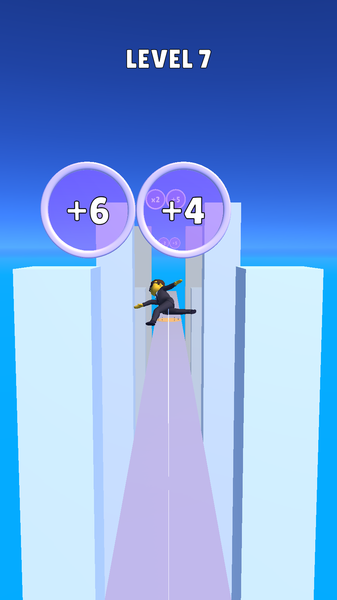



Proje
FlyingManSabri
Yapılan Proje
3D Hypercasual Arcade Genresi
Karakteri indicatorde doğru zamanda tetikleyerek belirlenen savaş alanına, yol üzerinde belirli çarpan değerleri toplayarak başarılı bitirme amacı güden hypercasual mobil oyun projesi.

Slide 6
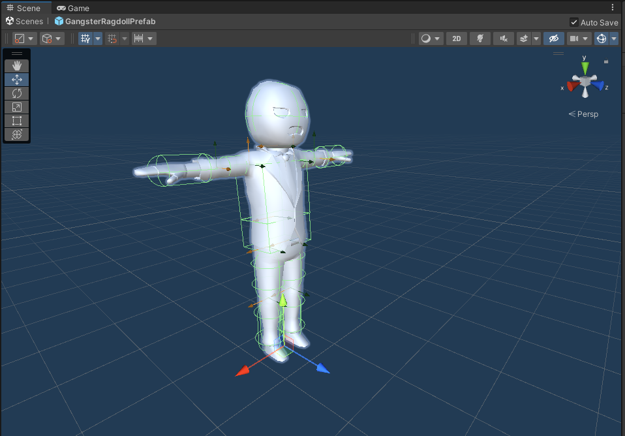

Modelleme?
Blender
Blender modelleme aracını kullanarak ihtiyacım olan modelleri ürettim.

Slide 7
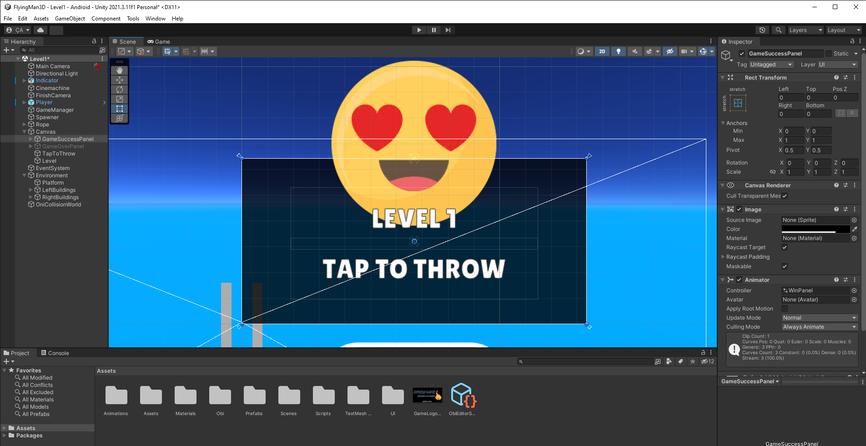
Grafik Arayüzü?
Photoshop
Adobe Photoshop ile ihtiyaç duyduğum arayüz ve grafik çizimlerini geliştirdim.

Slide 8
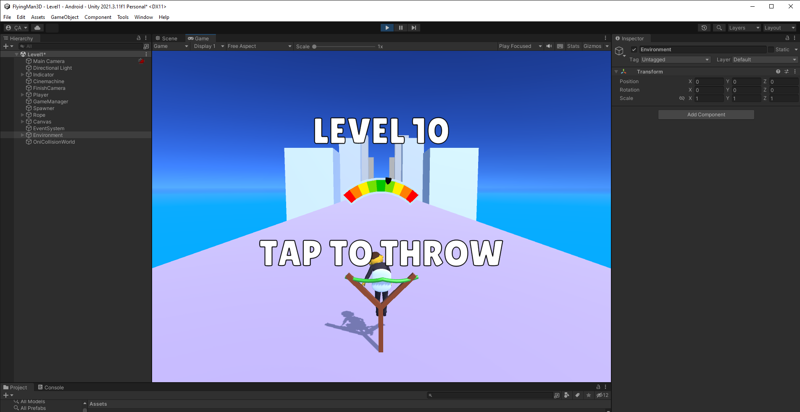

Oyun Motoru?
Unity Game Engine
Unity oyun motorunu kullanarak 3D projemi gerçekleştirdim.

Slide 9
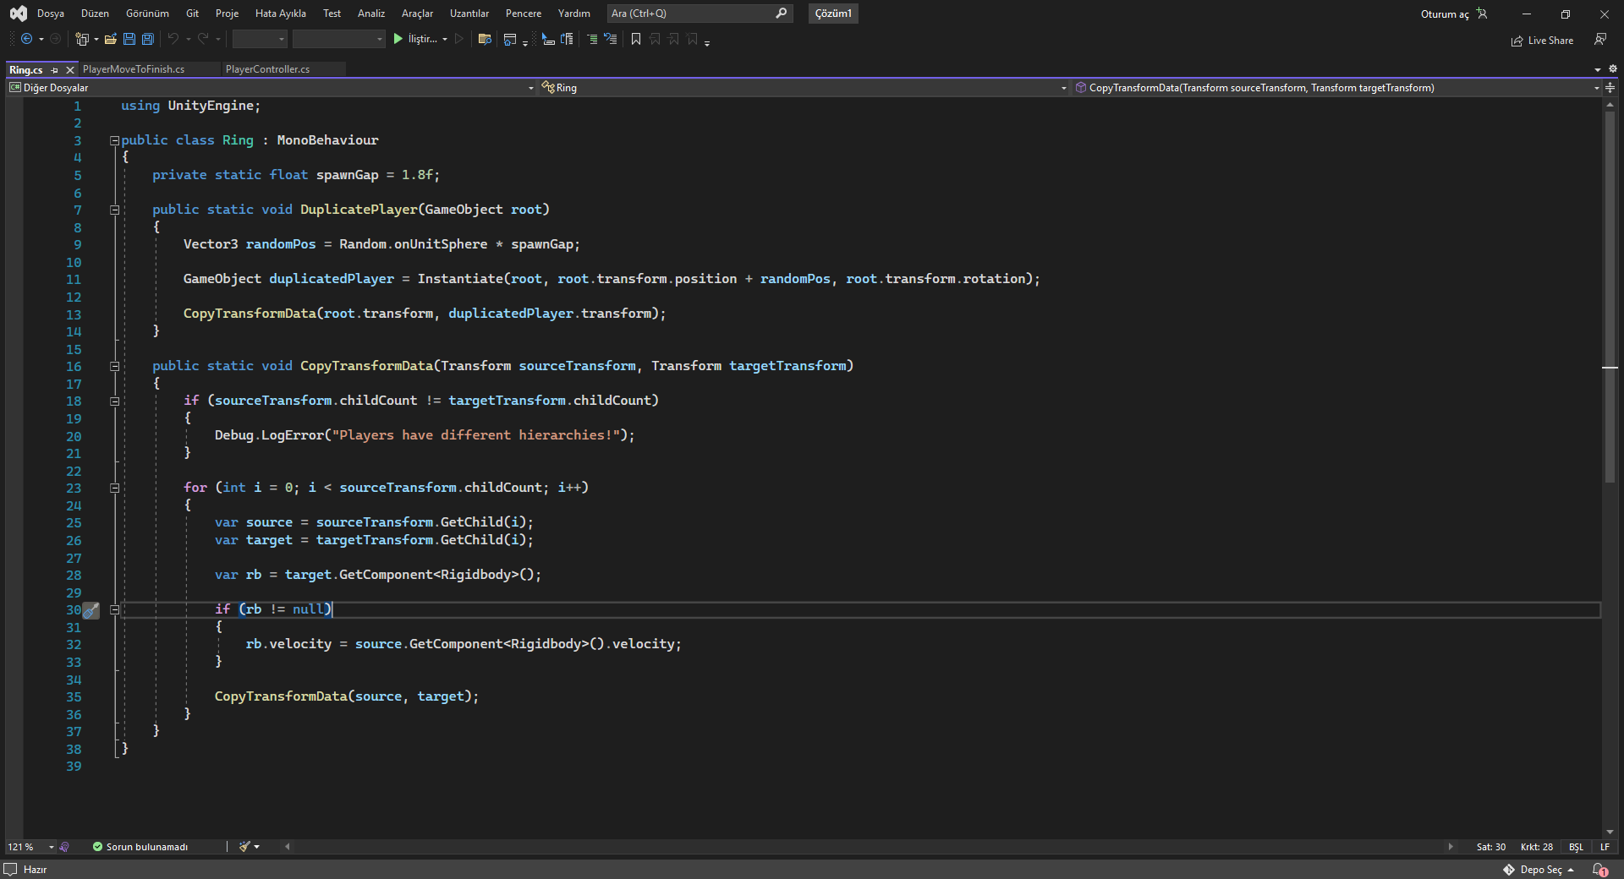
Programlama Dili?
C#
Microsoft Visual Studio 2022 kullanarak Unity’e C# programlama dilini entegre ettim ve C# üzerinden kodlama yaptım.

Slide 10
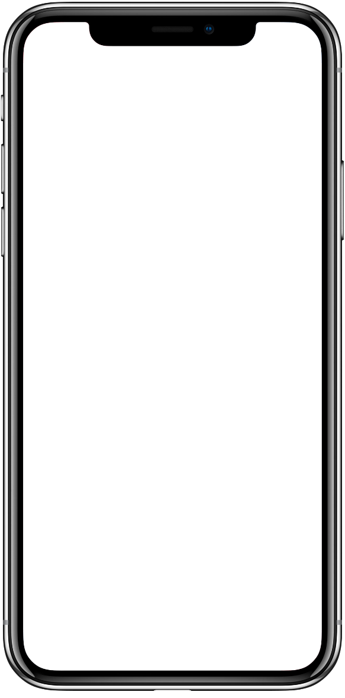
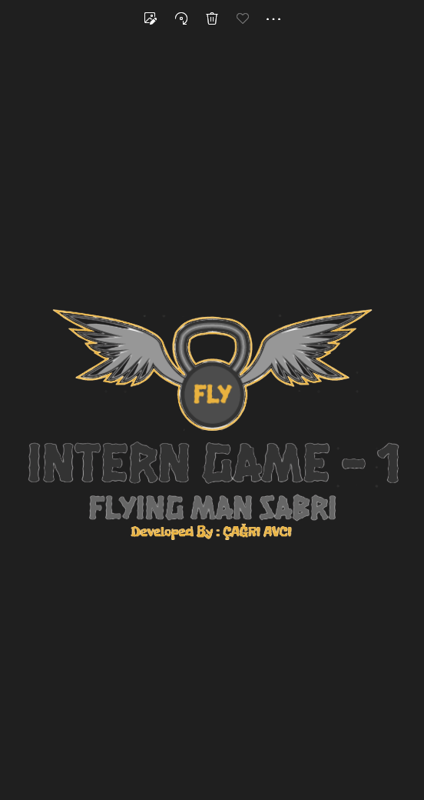
SON
Proje Çıktısı?
Proje Github’a yüklendi ve APK olarak çıktısı alındı.
Repos: https://github.com/cagriavci1/Intern-1-Games.git

Slide 11
Beni Dinlediğiniz İçin
TEŞEKKÜRLER…

